Slide 1

ОСНОВНЫЕ ПОКАЗАТЕЛИ ДЕЯТЕЛЬНОСТИ
ЗА 9 МЕСЯЦЕВ 2018 ГОДА

Slide 2


СОДЕРЖАНИЕ
КЛЮЧЕВЫЕ НОВОСТИ 3
СТРУКТУРА АКЦИОНЕРНОГО КАПИТАЛА 6
ФОНДОВЫЙ РЫНОК 8
РЕШЕНИЯ, ПРИНЯТЫЕ СОВЕТОМ ДИРЕКТОРОВ 9
ОСНОВНЫЕ ФИНАНСОВО-ЭКОНОМИЧЕСКИЕ ПОКАЗАТЕЛИ 10
ПЕРЕХОД КОМПАНИИ НА НОВУЮ СИСТЕМУ ТАРИФНОГО РЕГУЛИРОВАНИЯ 17
РЕГУЛИРОВАНИЕ МЕТОДОМ ДОЛГОСРОЧНОЙ ИНДЕКСАЦИИ 18
ИТОГИ ТАРИФНОГО РЕГУЛИРОВАНИЯ 20
ОСНОВНЫЕ ТЕХНИЧЕСКИЕ ХАРАКТЕРИСТИКИ АКТИВОВ 21
ОСНОВНЫЕ ПОКАЗАТЕЛИ ТРАНСПОРТА ЭЛЕКТРОЭНЕРГИИ 22
ИНВЕСТИЦИОННАЯ ДЕЯТЕЛЬНОСТЬ 23
РЕАЛИЗОВАННЫЕ ПРОЕКТЫ 25
2

Slide 3
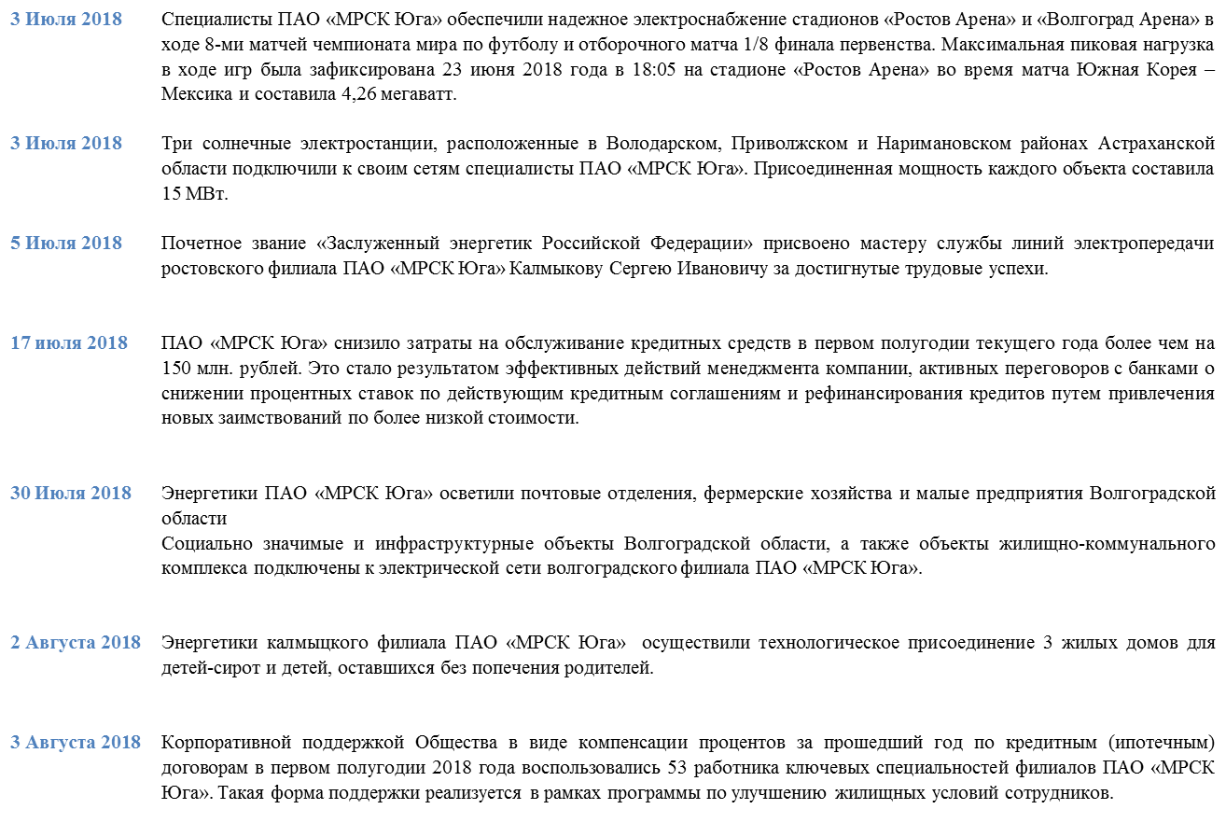
КЛЮЧЕВЫЕ НОВОСТИ
3

Slide 4
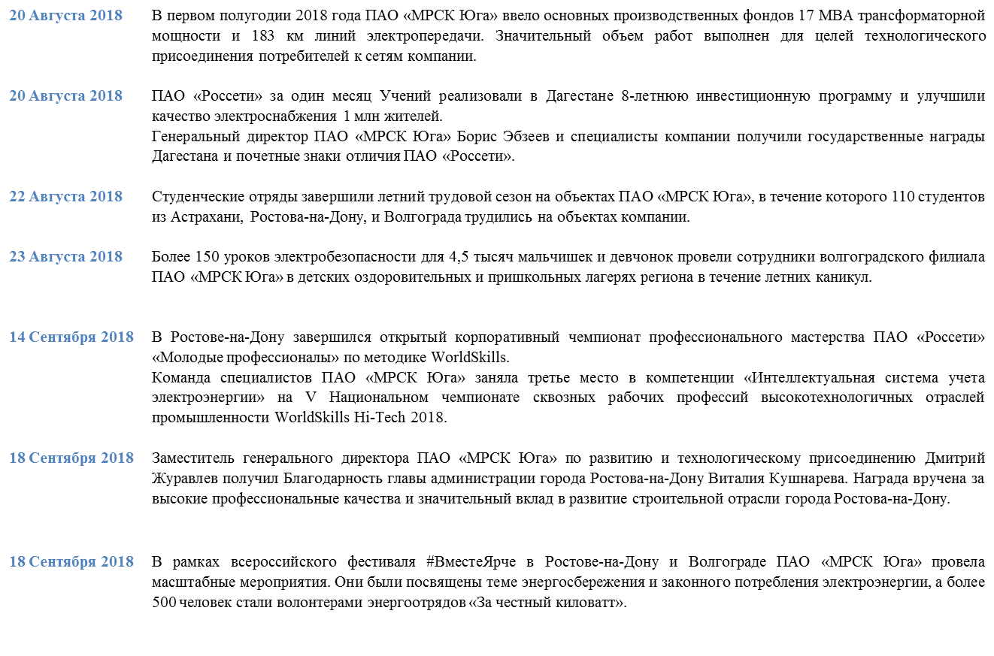
КЛЮЧЕВЫЕ НОВОСТИ
4

Slide 5
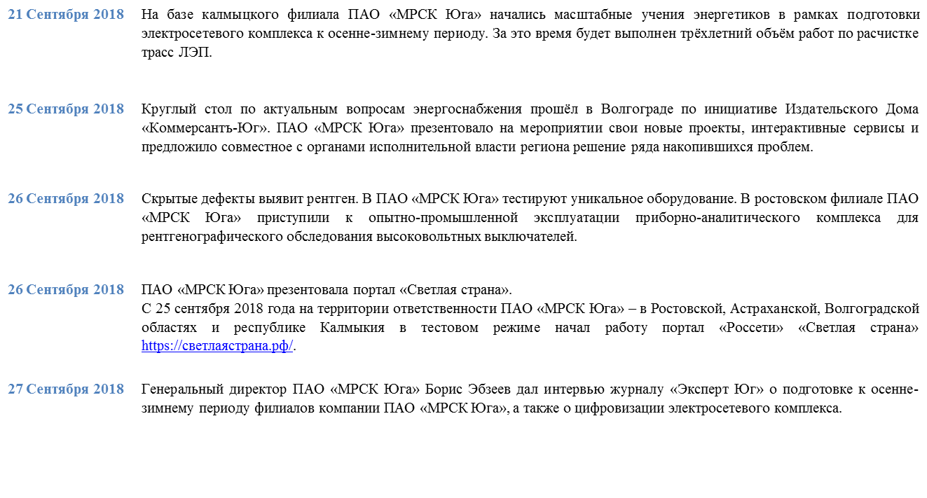
КЛЮЧЕВЫЕ НОВОСТИ
5

Slide 6
СТРУКТУРА АКЦИОНЕРНОГО КАПИТАЛА
Уставный капитал ПАО «МРСК Юга» составляет 6 903 905 717,7руб. и разделен на 69 039 057 177 обыкновенных именных бездокументарных акций номинальной стоимостью 0,1 руб.
Статистическая информация об акционерах ПАО «МРСК Юга» на 30.09.2018
от количества размещенных акций ПАО «МРСК Юга»
Тип держателя акций | Количество акционеров Общества | Количество акций, шт. | Доля в уставном капитале,%
Владельцы - физические лица | 9139 | 1 413 089 604 | 2,05
в том числе нерезиденты | 39 | 10 511 352 | 0,015
Владельцы -юридические лица | 92 | 67 620 723 747 | 97,94
в том числе нерезиденты | 10 | 14 679 891 | 0,021
Государство | 1 | 69 125 536 | 0,1
Счета неустановленных лиц | 1 | 5 243 826 | 0,01
ВСЕГО: | 9232 | 69 039 057 177 | 100
6

Slide 7
СТРУКТУРА АКЦИОНЕРНОГО КАПИТАЛА
7

Slide 8
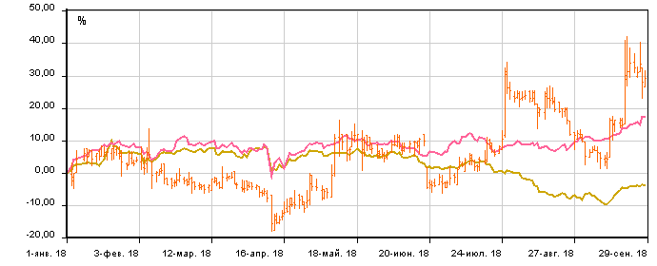
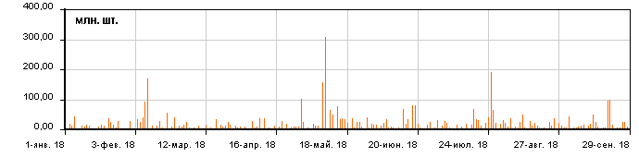
ФОНДОВЫЙ РЫНОК
Акции ПАО «МРСК Юга» допущены к обращению с 03.07.2008 года.
До 19.12.2011 (дата реорганизации ОАО «РТС») акции ПАО «МРСК Юга» обращались на ОАО «РТС» без прохождения процедуры листинга в двух режимах - «Т+0» (тикер - MRKYG) и «RTS Classica» (тикер - MRKY).
С 12.07.2010 акции торгуются на ПАО Московская биржа: с 12.07.2010 по 08.06.2013 - в Котировальном списке «Б» (тикер до 20.11.2011 включительно – MRKA, с 21.11.2011 – MRKY); с 09.06.2013, в соответствии с Правилами листинга Закрытого акционерного общества "Фондовая биржа ММВБ", утвержденными Советом директоров ЗАО "ФБ ММВБ" 31 декабря 2013 года, акции Общества включены во второй уровень Списка ценных бумаг, допущенных к торгам в ПАО Московская биржа; с 26.02.2018 акции ПАО «МРСК Юга» переведены из раздела «Второй уровень» в раздел «Третий уровень» Списка ценных бумаг, допущенных к торгам в ПАО Московская Биржа.
Рыночная капитализация Общества по состоянию на 30.06.2018 по данным ПАО Московская биржа составила:
5 336 719 119,78 руб.
Сделки, совершенные с акциями ПАО «МРСК Юга» на фондовых биржах за 9 месяцев 2018 г.:
ПАО Московская биржа – 37 007сделок, объем 358,145 млн. руб.
Динамика цены 1 акции ПАО «МРСК Юга» за 6 месяцев 2018г. (по данным Московская Биржа)
Акции обыкн. (ММВБ)
Индекс ММВБ
Индекс ММВБ Энергетика
8

Slide 9
РЕШЕНИЯ, ПРИНЯТЫЕ СОВЕТОМ ДИРЕКТОРОВ
В 3 квартале 2018 года проведено 7 заседаний Совета директоров ПАО «МРСК Юга» на которых рассмотрено 29 вопроса. Наиболее важные вопросы были рассмотрены Советом директоров на следующих заседаниях:
Совет директоров ПАО «МРСК Юга» 31.07.2018 (Протокол № 281/2018 от 03.08.2018)
Советом директоров рассмотрен отчет об исполнении бизнес-плана ПАО «МРСК Юга» за 1 квартал 2018 года, одобрен отчет об итогах выполнения инвестиционной программы Общества за 1 квартал 2018 года, утверждены изменения в Положение о дивидендной политике ПАО «МРСК Юга».
Совет директоров ПАО «МРСК Юга» 02.08.2018 (Протокол № 282/2018 от 06.08.2018)
Советом директоров утверждено Уведомление об итогах дополнительного выпуска ценных бумаг ПАО «МРСК Юга».
Совет директоров ПАО «МРСК Юга» 14.08.2018 (Протокол № 283/2018 от 17.08.2018)
Советом директоров утвержден Реестр непрофильных активов ПАО «МРСК Юга» по состоянию на 30.06.2018.
Совет директоров ПАО «МРСК Юга» 31.08.2018 (Протокол № 284/2018 от 03.09.2018)
Советом директоров рассмотрены отчёт об исполнении сводного на принципах РСБУ и консолидированного на принципах МСФО бизнес-плана Группы компаний МРСК Юга за 1 квартал 2018 года, отчёта Генерального директора ПАО «МРСК Юга» о кредитной политике Общества во 2 квартале 2018 года, информация о ходе реализации инвестиционных проектов Общества, включенных в перечень приоритетных объектов, утвержден План-график мероприятий ПАО «МРСК Юга» по снижению просроченной дебиторской задолженности за услуги по передаче электрической энергии и урегулированию разногласий, сложившихся на 01.07.2018 года.
Совет директоров ПАО «МРСК Юга» 10.09.2018 (Протокол № 286/2018 от 13.09.2018)
Советом директоров утвержден отчет о выполнении ключевых показателей эффективности (КПЭ) Генерального директора Общества за 2017 год
9

Slide 10
ОСНОВНЫЕ ФИНАНСОВО-ЭКОНОМИЧЕСКИЕ ПОКАЗАТЕЛИ
Бухгалтерская отчетность ПАО «МРСК Юга»,
подготовленная в соответствии
с Российскими стандартами бухгалтерского учета (РСБУ),
размещена на корпоративном веб-сайте ПАО «МРСК Юга»: http:/www.mrsk-yuga.ru
Показатели | 9 месяцев 2017 (тыс. рублей) | 9месяцев 2018 (тыс. рублей)
Выручка от реализации продукции | 25 538 213 | 26 763 858
Себестоимость | 20 327 089 | 21 646 768
Валовая прибыль | 5 211 124 | 5 117 090
Прибыль до налогообложения | 1 546 776 | 1 600 304
Чистая прибыль | 1 508 636 | 1 113 854
10

Slide 11
ОСНОВНЫЕ ФИНАНСОВО-ЭКОНОМИЧЕСКИЕ ПОКАЗАТЕЛИ
Структура затрат, тыс. рублей
Наименование статьи затрат | 9 месяцев 2017 | 9 месяцев 2018
Материальные затраты, всего | 5 452 535 | 6 080 147
Покупная электроэнергия на компенсацию потерь | 4 339 347 | 4 847 963
Покупная электроэнергия для реализации потребителям электроэнергии | 235 351 | 225 490
Покупная энергия на производственные и хозяйственные нужды | 163 516 | 175 152
Cырьё и материалы | 714 321 | 831 541
Работы и услуги производственного характера | 7 172 390 | 7 309 835
Затраты на оплату труда | 3 713 634 | 4 020 521
Страховые взносы | 1 126 332 | 1 222 129
Отчисления на НПО (НПФ энергетики) | 1 603 | 0
Амортизация основных средств и НМА | 1 918 684 | 2 010 146
Прочие затраты, из них | 941 910 | 1 003 990
Оплата работ и услуг сторонних организаций | 281 357 | 285 661
Расходы на страхование | 68 636 | 67 496
Налоги и сборы | 273 198 | 348 361
Затраты на производство и реализацию продукции | 20 327 089 | 21 646 768
11

Slide 12
ОСНОВНЫЕ ФИНАНСОВО-ЭКОНОМИЧЕСКИЕ ПОКАЗАТЕЛИ
Структура расходов
12

Slide 13
ОСНОВНЫЕ ФИНАНСОВО-ЭКОНОМИЧЕСКИЕ ПОКАЗАТЕЛИ
Структура выручки
13

Slide 14
ОСНОВНЫЕ ФИНАНСОВО-ЭКОНОМИЧЕСКИЕ ПОКАЗАТЕЛИ
9 месяцев 2017 года, тыс. рублей | Свод ПАО «МРСК Юга» | в т. ч. по филиалам
 |  | Астрахань энерго | Волгоград энерго | Калм энерго | Ростов энерго | Кубань энерго
Выручка, в т. ч. | 25 538 213 | 3 782 344 | 7 781 846 | 1 096 003 | 12 848 662 | 14 671
от услуг по передаче электроэнергии | 24 246 520 | 3 683 895 | 7 731 563 | 477 657 | 12 353 406 | 0
от услуг по технологическому присоединению | 303 019 | 78 021 | 19 528 | 338 | 205 131 | 0
прочая деятельность | 379 058 | 20 428 | 30 755 | 13 256 | 290 124 | 14 671
выручка от продажи электроэнергии | 609 615 | 0 | 0 | 604 752 | 0 | 0
Затраты на производство и реализацию продукции | 20 327 089 | 2 854 270 | 6 116 440 | 1 250 658 | 10 087 888 | 11 390
Материальные затраты, всего | 5 452 535 | 1 038 788 | 1 342 358 | 496 900 | 2 568 620 | 1 472
Покупная электроэнергия для реализации конечным потребителям | 235 351 | 0 | 0 | 231 075 | 0 | 0
Покупная электроэнергия на компенсацию потерь | 4 339 347 | 897 522 | 1 077 194 | 193 296 | 2 171 335 | 0
Покупная энергия на производственные и хозяйственные нужды | 163 516 | 19 203 | 50 387 | 8 622 | 83 726 | 1 472
Cырье и материалы | 714 321 | 122 063 | 214 777 | 63 907 | 313 558 | 0
Работы и услуги производственного характера | 7 172 390 | 614 582 | 2 476 621 | 116 699 | 3 964 481 | 6
Услуги подрядчиков по обслуживанию и ремонту | 111 773 | 17 974 | 34 676 | 2 694 | 56 422 | 6
Услуги сетевых компаний по передаче э/э | 6 988 311 | 584 960 | 2 419 174 | 111 985 | 3 872 192 | 0
- услуги "ФСК ЕЭС" | 5 112 830 | 380 542 | 1 930 024 | 111 985 | 2 690 279 | 0
- услуги распределительных сетевых компаний | 1 875 481 | 204 418 | 489 150 | 0 | 1 181 913 | 0
Прочие услуги производственного характера | 72 306 | 11 647 | 22 771 | 2 021 | 35 867 | 0
Затраты на оплату труда | 3 713 634 | 564 841 | 1 237 957 | 325 321 | 1 583 322 | 640
Страховые взносы | 1 126 332 | 172 526 | 374 127 | 98 694 | 480 401 | 185
Отчисления на НПО (НПФ энергетики) | 1 603 | 0 | 0 | 0 | 1 603 | 0
Амортизация основных средств и НМА | 1 918 684 | 325 217 | 394 925 | 143 577 | 1 053 898 | 1 044
Прочие затраты | 941 910 | 138 316 | 290 452 | 69 467 | 435 563 | 8 042
14

Slide 15
ОСНОВНЫЕ ФИНАНСОВО-ЭКОНОМИЧЕСКИЕ ПОКАЗАТЕЛИ
9 месяцев 2018 года, тыс. руб. | Свод ПАО «МРСК Юга» | в т. ч. по филиалам
 |  | Астрахань энерго | Волгоград энерго | Калм энерго | Ростов энерго | Кубань энерго
Выручка, в т. ч. | 26 763 857 | 3 928 979 | 7 890 293 | 1 327 540 | 13 593 628 | 16 054
от услуг по передаче электроэнергии | 25 757 432 | 3 859 634 | 7 847 019 | 673 123 | 13 377 656 | 0
от услуг по технологическому присоединению | 198 469 | 53 353 | 14 868 | 1 267 | 128 982 | 0
прочая деятельность | 166 938 | 15 992 | 28 407 | 15 913 | 86 990 | 16 054
выручка от продажи электроэнергии | 641 018 | 0 | 0 | 637 237 | 0 | 0
Затраты на производство и реализацию продукции | 21 646 768 | 2 841 936 | 6 268 444 | 1 402 068 | 11 116 909 | 9 127
Материальные затраты, всего | 6 080 147 | 1 079 415 | 1 502 835 | 568 504 | 2 923 407 | 87
Покупная электроэнергия для реализации конечным потребителям | 225 490 | 0 | 0 | 219 712 | 0 | 0
Покупная электроэнергия на компенсацию потерь | 4 847 963 | 919 077 | 1 207 692 | 266 041 | 2 455 154 | 0
Покупная энергия на производственные и хозяйственные нужды | 175 152 | 22 094 | 52 962 | 7 365 | 92 553 | 79
Cырье и материалы | 831 541 | 138 244 | 242 181 | 75 387 | 375 700 | 8
Работы и услуги производственного характера | 7 309 835 | 473 564 | 2 322 415 | 147 947 | 4 365 903 | 3
Услуги подрядчиков по обслуживанию и ремонту | 150 042 | 18 149 | 40 956 | 4 629 | 86 303 | 2
Услуги сетевых компаний по передаче э/э | 7 074 932 | 435 671 | 2 248 046 | 139 252 | 4 251 963 | 0
- услуги "ФСК ЕЭС" | 4 867 229 | 222 745 | 1 659 997 | 139 252 | 2 845 235 | 0
- услуги распределительных сетевых компаний | 2 207 703 | 212 926 | 588 049 | 0 | 1 406 728 | 0
Прочие услуги производственного характера | 84 861 | 19 744 | 33 412 | 4 067 | 27 638 | 0
Затраты на оплату труда | 4 020 521 | 609 588 | 1 350 473 | 345 097 | 1 712 914 | 641
Страховые взносы | 1 222 129 | 186 247 | 409 716 | 104 582 | 520 885 | 194
Отчисления на НПО (НПФ энергетики) | 0 | 0 | 0 | 0 | 0 | 0
Амортизация основных средств и НМА | 2 010 146 | 337 599 | 399 649 | 158 508 | 1 113 272 | 1 100
Прочие затраты | 1 003 990 | 155 523 | 283 355 | 77 430 | 480 526 | 7 102
15

Slide 16
ОСНОВНЫЕ ФИНАНСОВО-ЭКОНОМИЧЕСКИЕ ПОКАЗАТЕЛИ
Показатели эффективности ПАО «МРСК Юга»
Показатели | 9 месяцев 2017 | 9 месяцев 2018
ROE, рентабельность собственного капитала | 32,93% | 17,12%
ROA, рентабельность активов | 2,85% | 3,46%
ROTA, доходность совокупных активов | 3,46% | 3,63%
16

Slide 17
ПЕРЕХОД НА НОВУЮ СИСТЕМУ
ТАРИФНОГО РЕГУЛИРОВАНИЯ
Филиал ПАО «МРСК Юга» - «Астраханьэнерго» перешел на регулирование методом долгосрочной индексации НВВ с долгосрочным периодом регулирования 2018-2022 гг.
Постановлением Службы по тарифам Астраханской области от 28.12.2017 №216 установлены единые (котловые) тарифы на передачу электроэнергии на 2018 год, долгосрочные параметры регулирования и НВВ «Астраханьэнерго» на второй долгосрочный период регулирования.
Филиал ПАО «МРСК Юга» - «Калмэнерго» перешел на регулирование методом долгосрочной индексации
НВВ с долгосрочным периодом регулирования 2018-2022 гг. Долгосрочные параметры регулирования и НВВ «Калмэнерго» на второй долгосрочный период регулирования утверждены приказом РСТ Республики Калмыкия от 26.12.2017 №98-п/э.
В рамках исполнения контрольных функций приказом ФАС России от 03.08.2018 №1090/18 отменен приказ РСТ РК от 26.12.2017 №100-п/э. Приказом РСТ РК от 24.08.2018 №63-п/э "Об утверждении единых (котловых) тарифов на услуги по передаче электрической энергии по сетям Республики Калмыкия, единых (котловых) тарифов на услуги по передаче электрической энергии по сетям Республики Калмыкия для населения и приравненных к нему категорий потребителей на 2018 г.", вступивший в действие с 01.09.2018.
Тарифы утверждены на уровне ранее действовавших, то есть без снижения.
Филиал ПАО «МРСК Юга» - «Ростовэнерго» перешел на регулирование методом долгосрочной индексации
НВВ с долгосрочным периодом регулирования 2018-2022 гг.
В рамках исполнения контрольных функций приказом ФАС России от 18.07.2018 №1013/18 отменено постановление РСТ РО от 28.12.2017 №86/8. Постановлением РСТ РО от 01.08.2018 №44/1 установлены единые (котловые) тарифы, вступившие в действие с 01.08.2018. Тарифы утверждены на уровне ранее действовавших, то есть без снижения.
Филиал ПАО «МРСК Юга» - «Волгоградэнерго» регулируется методом долгосрочной индексации.
Второй долгосрочный период регулирования - 2014 – 2018 гг.
Приказом Комитета тарифного регулирования Волгоградской области от 26.12.2017 №53/23 установлены единые котловые тарифы на передачу электроэнергии на 2018 год, необходимая валовая выручка филиала на 2018 год установлена приказом КТР Волгоградской области от 26.12.2017 №53/4.
17

Slide 18
РЕГУЛИРОВАНИЕ МЕТОДОМ ДОЛГОСРОЧНОЙ ИНДЕКСАЦИИ НЕОБХОДИМОЙ ВАЛОВОЙ ВЫРУЧКИ (НВВ)
№ п/п | Показатели | Астраханьэнерго, второй ДПР 2018-2022г., млн.руб.
 |  | 2018 | 2019 | 2020 | 2021 | 2022
1. | Инвестиционная программа* | 243,2 | 220,1 | 220,1 | 795,0 | 1 148,7
2. | Подконтрольные и неподконтрольные расходы | 4 699,7 | 4 988,5 | 5 128,2 | 5 333,5 | 5 874,4
3. | Расходы по итогам деятельности, связанные с необходимостью корректировки НВВ | 759,3 | 638,3 | 606,6 | 519,0 | 97,4
4. | НВВ котловая | 5 459,0 | 5 626,8 | 5 734,8 | 5 852,5 | 5 971,8
5. | Полезный отпуск (котловой), млн.кВтч | 2 813,4 | 2 827,5 | 2 841,8 | 2 856,1 | 2 870,5
*) в соответствии с протоколом заседания коллегии СТ Астраханской области от 28.12.2017, при установлении тарифов на передачу э/э на новый ДПР 2018-2022гг учтена ИПР, утвержденная приказом Минэнерго России от 22.12.2016 №1387
№ п/п | Показатели | Калмэнерго, второй ДПР 2018-2022г., млн.руб.
 |  | 2018 | 2019 | 2020 | 2021 | 2022
1. | Инвестиционная программа* | 57,4 | 37,5 | 37,5 | 37,5 | 37,5
2. | Подконтрольные и неподконтрольные расходы | 1 632,1 | 1 738,0 | 1 847,8 | 1 865,4 | 1 871,8
3. | Расходы по итогам деятельности, связанные с необходимостью корректировки НВВ | 35,0 | 14,9 | 7,8 | 69,7 | 139,0
4. | НВВ котловая | 1 667,1 | 1 752,9 | 1 855,6 | 1 935,1 | 2 010,7
5. | Полезный отпуск (котловой), млн.кВтч | 535,3 | 535,3 | 535,3 | 535,3 | 535,3
*) приведены показатели по капвложениям в соответствии с ИПР, утвержденной приказом Минэнерго России от 18.12.2017 №25@
№ п/п | Показатели | Ростовэнерго, второй ДПР 2018-2022г., млн.руб.
 |  | 2018 | 2019 | 2020 | 2021 | 2022
1. | Инвестиционная программа* | 804,3 | 784,4 | 689,2 | 718,0 | 741,2
2. | Подконтрольные и неподконтрольные расходы | 17 327,4 | 17 970,5 | 18 505,5 | 19 038,8 | 19 596,6
3. | Расходы по итогам деятельности, связанные с необходимостью корректировки НВВ | 826,0 | 1 003,9 | 996,8 | 1 058,7 | 1 128,0
4. | НВВ котловая | 18 220,5 | 19 124,1 | 19 659,0 | 20 192,3 | 20 750,2
5. | Полезный отпуск (котловой), млн.кВтч | 12 510,7 | 12 510,7 | 12 510,7 | 12 510,7 | 12 510,7
*) приведены показатели по капвложениям в соответствии с ИПР, утвержденной приказом Минэнерго России от 18.12.2017 №25@
18

Slide 19
РЕГУЛИРОВАНИЕ МЕТОДОМ ДОЛГОСРОЧНОЙ ИНДЕКСАЦИИ НЕОБХОДИМОЙ ВАЛОВОЙ ВЫРУЧКИ (НВВ)
№п/п | Показатели | Волгоградэнерго, второй ДПР 2014-2018г., млн.руб.
 |  | 2014 | 2015 | 2016 | 2017 | 2018**
1. | Инвестиционная программа* | 173,0 | 549,4 | 580,3 | 604,6 | 361,8
2. | Подконтрольные и неподконтрольные расходы | 7 857,5 | 8 462,4 | 8 546,2 | 8 392,5 | 8 277,4
5. | НВВ котловая | 9 347,2 | 10 039,0 | 10 145,1 | 9 982,7 | 10 023,0
6. | Полезный отпуск (котловой), млн.кВтч | 10 408,3 | 10 078,8 | 10 008,8 | 8 649,2 | 8 153,0
*) показатели по инвестициям приведены в соответствии:
2016г. - приказом Минэнерго России от 30.11.2015 №898;
2017г. - приказом Минэнерго России от 22.12.2016 №1387;
2018г. - приказом Минэнерго России от 18.12.2017 №25@
**) корректировка НВВ 2018 года утверждена приказом КТР Волгоградской области от 26.12.2017 №53/4
С 2019 года филиал ПАО "МРСК Юга" - "Волгоградэнерго"
переходит в новый (третий) долгосрочный период регулирования 2019-2023гг
методом долгосрочной индексации необходимой валовой выручки.
19

Slide 20
ИТОГИ ТАРИФНОГО РЕГУЛИРОВАНИЯ
Валовая выручка, млн.руб.
Наименование | 2008 | 2009 | 2010 | 2011 | 2012 | 2013 | 2014 | 2015 | 2016 | 2017 | 2018
«Астраханьэнерго»: | 1 819,4 | 2 577,3 | 3 266,5 | 3 817,4 | 3 946,8 | 4 342,2 | 3 985,7 | 4 294,0 | 4 882,3 | 5 057,3 | 5 459,0
«Волгоградэнерго»: | 5 287,1 | 7 327,4 | 8 141,4 | 8 181,2 | 8 331,4 | 9 187,6 | 9 347,2 | 10 039,0 | 10 145,1 | 9 982,7 | 10 023,0
«Калмэнерго»: | 366,8 | 450,2 | 497,0 | 626,3 | 597,1 | 751,0 | 802,3 | 847,8 | 972,9 | 1 079,6 | 1 667,1
«Ростовэнерго»: | 6 950,4 | 9 367,3 | 10 205,9 | 11 194,7 | 12 123,9 | 13 395,0 | 14 636,5 | 15 889,2 | 16 648,2 | 17 183,6 | 18 220,5
ПАО «МРСК Юга»: | 14 423,7 | 19 722,2 | 22 110,8 | 23 819,6 | 24 999,2 | 27 675,8 | 28 771,7 | 31 070,0 | 32 648,5 | 33 303,2 | 35 369,5
Средний тариф, коп./кВт.ч | 44,71 | 59,32 | 82,40 | 89,91 | 90,70 | 101,15 | 109,62 | 119,31 | 125,68 | 137,02 | 147,30
Среднегодовой прирост тарифа на передачу э/э CAGR (отношение роста утв. тарифа 2017 к 2008) - 12,66 %
Котловой полезный отпуск, млн.кВт.ч
Наименование | 2008 | 2009 | 2010 | 2011 | 2012 | 2013 | 2014 | 2015 | 2016 | 2017 | 2018
«Астраханьэнерго»: | 3 152,5 | 3 304,2 | 3 307,7 | 3 178,6 | 3 343,0 | 3 432,9 | 2 783,0 | 2 823,0 | 2 881,3 | 2 839,4 | 2 813,4
«Волгоградэнерго»: | 15 050,9 | 15 656,0 | 10 306,0 | 10 886,7 | 10 886,2 | 10 714,7 | 10 408,3 | 10 078,8 | 10 008,8 | 8 649,2 | 8 153,0
«Калмэнерго»: | 418,6 | 399,6 | 388,1 | 384,9 | 372,8 | 437,6 | 438,3 | 431,7 | 421,8 | 444,2 | 535,3
«Ростовэнерго»: | 13 636,0 | 13 889,2 | 12 831,9 | 12 043,2 | 12 959,2 | 12 775,7 | 12 617,0 | 12 708,3 | 12 666,0 | 12 372,9 | 12 510,7
ПАО «МРСК Юга»: | 32 258,1 | 33 249,0 | 26 833,7 | 26 493,3 | 27 561,2 | 27 361,0 | 26 246,6 | 26 041,7 | 25 977,9 | 24 305,7 | 24 012,4
Среднегодовой прирост тарифа на передачу э/э CAGR (отношение роста утв. полезного отпуска 2017 к 2008) - 2,91 %
20

Slide 21
ОСНОВНЫЕ ТЕХНИЧЕСКИЕ ХАРАКТЕРИСТИКИ АКТИВОВ
Характеристика активов (сведения о ПС и ЛЭП) ПАО «МРСК Юга» на 30.09.2018
Показатель | Ед. изм. | Всего | Филиал ПАО «МРСК Юга» - «Астраханьэнерго» | Филиал ПАО «МРСК Юга» - «Волгоградэнерго» | Филиал ПАО «МРСК Юга» - «Калмэнерго» | Филиал ПАО «МРСК Юга» - «Ростовэнерго»
Количество и мощность ПС 35-220 кВ, всего | шт. | 1 214 | 133 | 395 | 119 | 567
 | МВА | 18 732,8 | 2 148,1 | 6 527,8 | 1 257,9 | 8 799,0
в т.ч. ПС 220 кВ | шт. | 4 | 0 | 2 | 2 | 0
 | МВА | 516,5 | 0,0 | 126,0 | 390,5 | 0,0
ПС 110 кВ | шт. | 639 | 90 | 259 | 48 | 242
 | МВА | 14 954,5 | 1 794,2 | 5 614,3 | 663,5 | 6 882,5
ПС 35 кВ | шт. | 571 | 43 | 134 | 69 | 325
 | МВА | 3 261,8 | 353,9 | 787,5 | 203,9 | 1 916,5
Протяженность ВЛ, всего | км | 155 794,6 | 19 597,91 | 44 624,00 | 20 204,09 | 71 368,60
Протяженность ВЛ 35-220 кВ | км | 27 742,9 | 3 033,42 | 8 843,00 | 4 304,70 | 11 561,80
в т.ч. ВЛ 220 кВ | км | 386,2 | 0,0 | 141,0 | 245,2 | 0,0
ВЛ 110 кВ | км | 15 802,5 | 2 379,5 | 5 919,2 | 2 123,8 | 5 380,0
ВЛ 35 кВ | км | 11 554,2 | 653,9 | 2 782,8 | 1 935,7 | 6 181,8
Протяженность ВЛ 0,38-10 кВ | км | 128 051,7 | 16 564,49 | 35 781,00 | 15 899,39 | 59 806,80
в т.ч. ВЛ 6-10 кВ | км | 75 758,7 | 10 347,27 | 21 961,50 | 12 297,71 | 31 152,20
ВЛ 0,38 кВ | км | 52 293,0 | 6 217,22 | 13 819,50 | 3 601,68 | 28 654,60
КЛ, всего | км | 2 514,7 | 1 337,6 | 433,1 | 190,4 | 553,7
в т.ч. КЛ 110-35 кВ | км | 84,4 | 11,14 | 0 | 0 | 73,27
КЛ 10-0,38 кВ | км | 2 430,31 | 1 326,42 | 433,10 | 190,40 | 480,39
Количество и мощность ТП , РП 6,10/0,38 кВ | шт. | 30 826 | 3 791 | 9 979 | 3 499 | 13 557
 | МВА | 5 312,8 | 1 024,8 | 1 879,70 | 412,20 | 1 996,10
21

Slide 22
ОСНОВНЫЕ ПОКАЗАТЕЛИ ТРАНСПОРТА ЭЛЕКТРОЭНЕРГИИ
Данные об оказании услуг по передаче электрической энергии (транспорта электроэнергии) по электрическим сетям ПАО «МРСК Юга» за 9 месяцев 2018 г.
№ пп | Показатель | Ед. измерения | План | Факт | Отклонение в %
1 | Объем оказанных услуг по ПАО «МРСК Юга», в том числе: | млн. кВтч. | 17 104,3 | 18 063,9 | 5,6
 | «Астраханьэнерго» | млн. кВтч. | 2 051,1 | 2 082,5 | 1,5
 | «Волгоградэнерго» | млн. кВтч. | 5 876,6 | 6 133,3 | 4,4
 | «Калмэнерго» | млн. кВтч. | 346,1 | 452,8 | 30,8
 | «Ростовэнерго» | млн. кВтч. | 8 830,5 | 9 395,3 | 6,4
2 | Выручка по ПАО «МРСК Юга», в том числе: | млн. руб. (без НДС) | 24 904,7 | 26 160,08 | 5,0
 | «Астраханьэнерго» | млн. руб. | 3 871,4 | 3 859,63 | -0,3
 | «Волгоградэнерго» | млн. руб. | 7 356,7 | 7 847,02 | 6,7
 | «Калмэнерго» | млн. руб. | 920,2 | 1 075,77 | 16,9
 | «Ростовэнерго» | млн. руб. | 12 756,5 | 13 377,66 | 4,9
Филиалы ПАО «МРСК Юга» | Отпуск в сеть факт | Полезный отпуск факт | Общие потери факт
 | млн. кВтч | млн. кВтч | млн. кВтч | %
«Астраханьэнерго» | 2 552 | 2 161 | 391 | 15,34%
«Волгоградэнерго» | 6 716 | 6 209 | 507 | 7,55%
«Калмэнерго» | 554 | 453 | 101 | 18,21%
«Ростовэнерго» | 10 331 | 9 512 | 819 | 7,93%
Итого по ПАО «МРСК Юга» | 20 152 | 18 334 | 1 818 | 9,02%
22

Slide 23
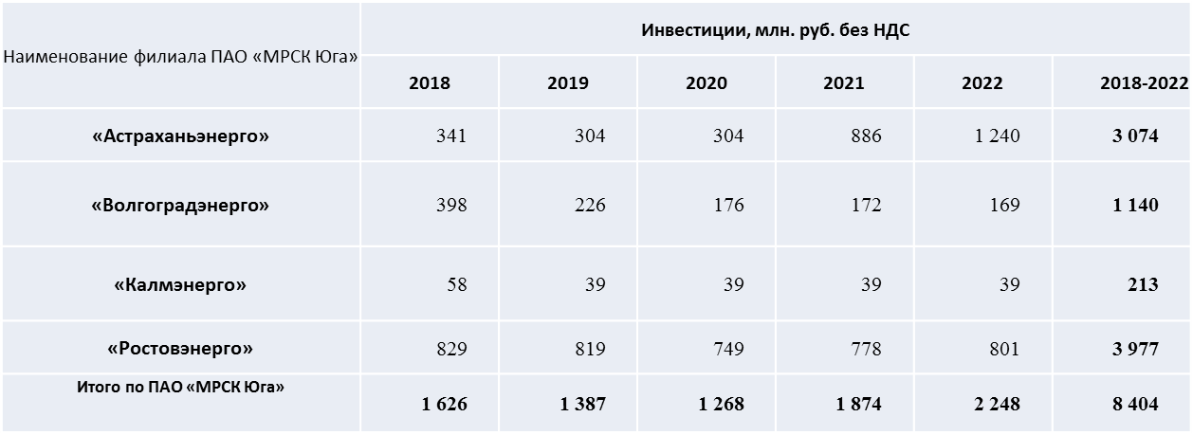
ИНВЕСТИЦИОННАЯ ДЕЯТЕЛЬНОСТЬ
Планируемый объем инвестиций ПАО «МРСК Юга» составляет:
23

Slide 24
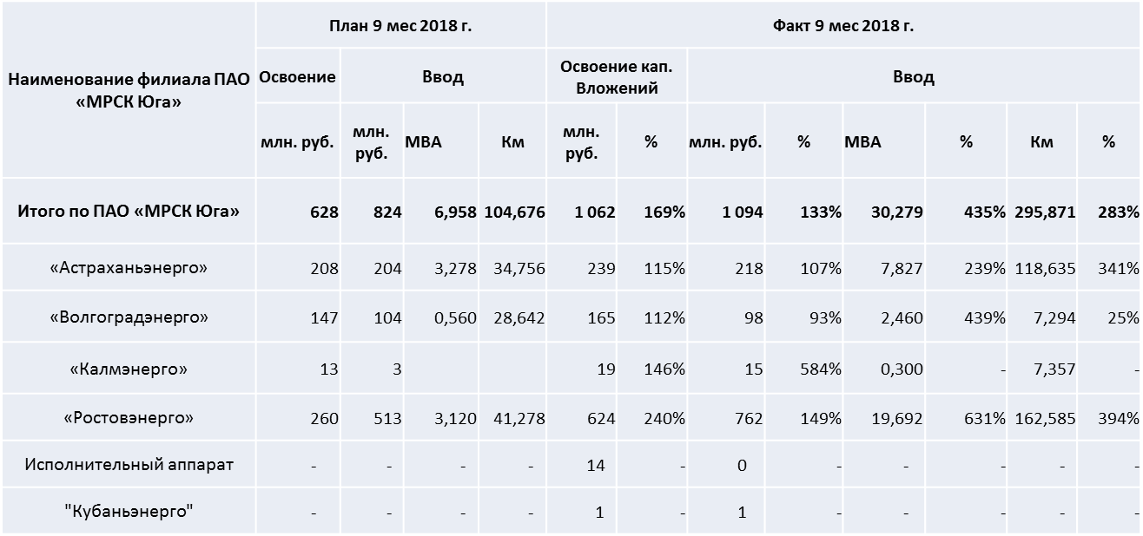
ИНВЕСТИЦИОННАЯ ДЕЯТЕЛЬНОСТЬ
Фактический объем инвестиций за 9 месяцев 2018 г.:
24

Slide 25
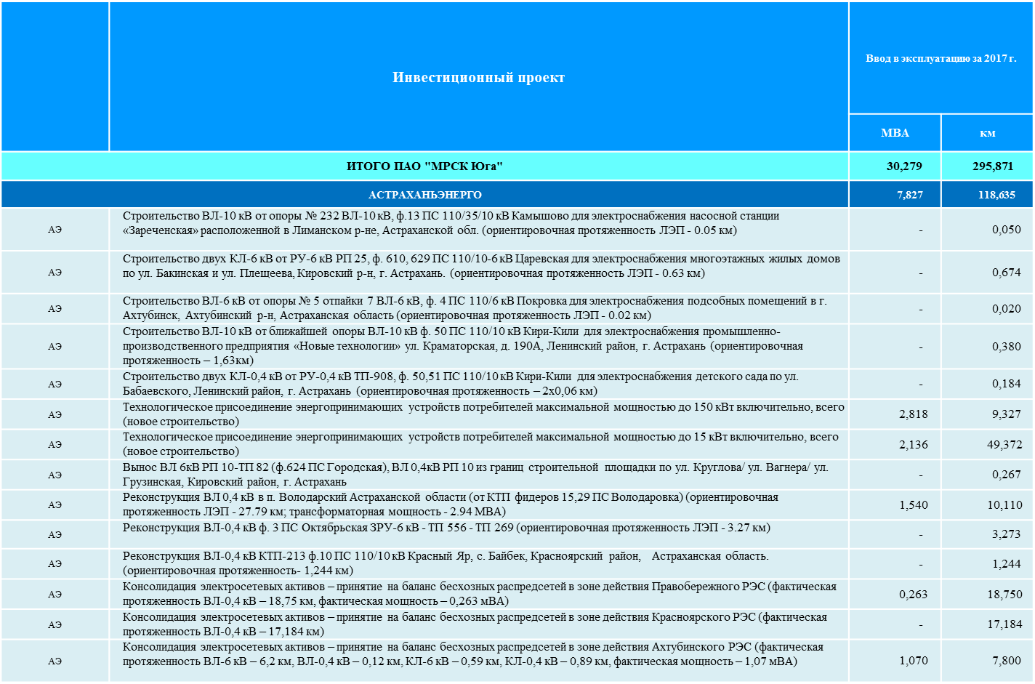
РЕАЛИЗОВАННЫЕ ПРОЕКТЫ
25

Slide 26
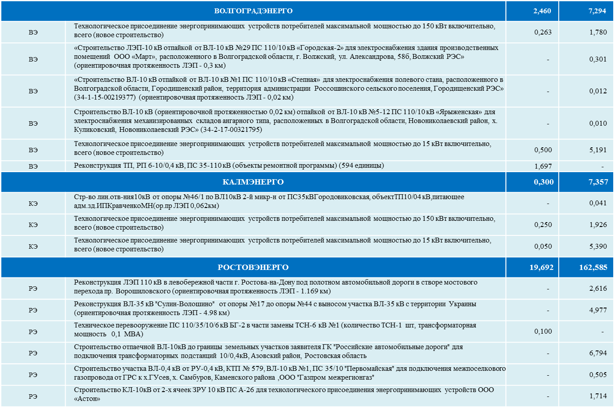
РЕАЛИЗОВАННЫЕ ПРОЕКТЫ
26

Slide 27
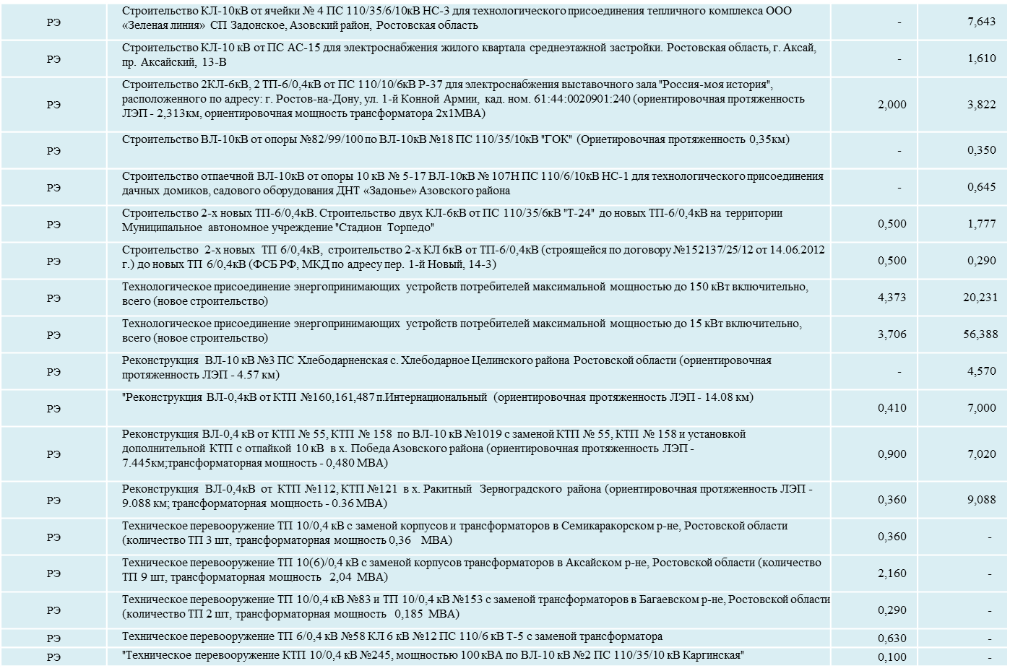
РЕАЛИЗОВАННЫЕ ПРОЕКТЫ
27

Slide 28
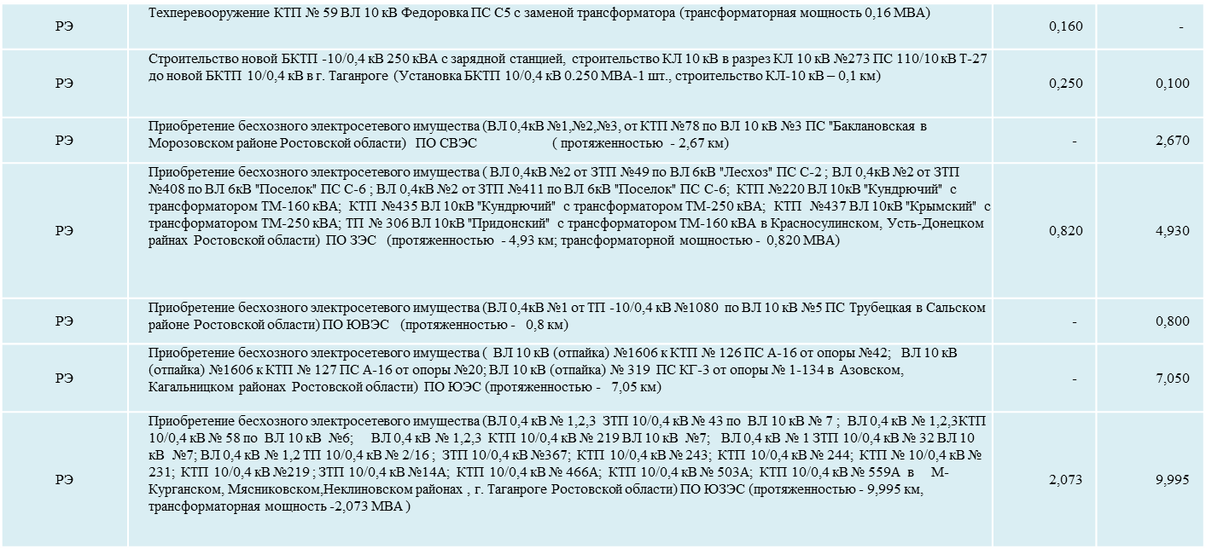
РЕАЛИЗОВАННЫЕ ПРОЕКТЫ
28

Slide 29
КОНТАКТЫ
Департамент корпоративного управления и взаимодействия с акционерами
ПАО «МРСК Юга»
Казак Н.В. 8 (863) 307-09-14, kazaknv@mrsk-yuga.ru
29

